Slide 1
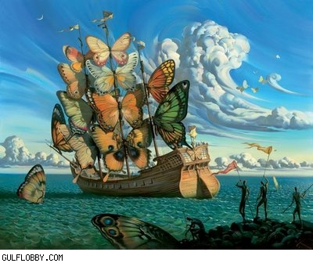
استراتيجيه التخيل الموجه
مساق : طرائق تدريس العلوم
تقديم : شمساء مبارك الهدابي

Slide 2
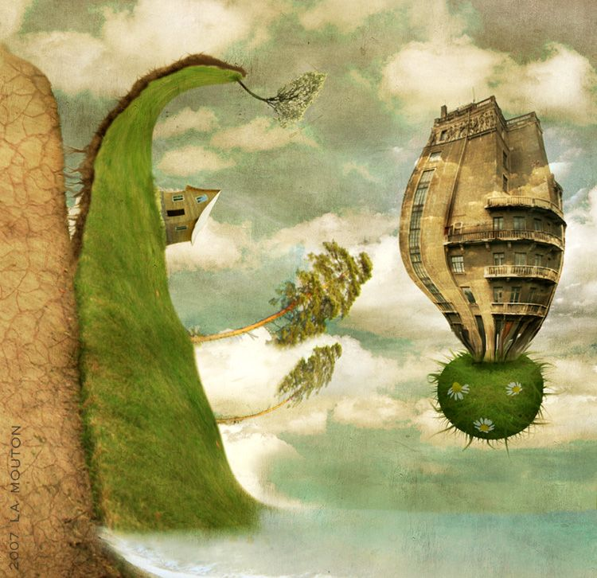
قال تعالى "يوم يكون الناس كالفراش المبثوث و تكون الجبال كالعهن المنفوش"
هل رأيت يوما أناسا يحلقون منتشرين كالفراش , أو جبالا أصبحت من ركامها كالقطن الخفيف المتطاير؟؟؟
لا.......
ولكن أما أمكنت آيات الله عز وجل أن تجعلك تدرك هذه الصور وإن لم يسبق لك رؤيتها؟؟
فكيف كان ذلك ...؟؟؟؟
((إن الأسلوب القرآني يحمل اياته إلى أجواء الصور وكأنه ينظر في تفصيلات الصورة المجسّمة أمامه، وكأن المشهد يجري أمامه حيّاً متحرّكاً، ولا شك أن الفكرة أو المعنى الذي يراد إيضاحه يكون أقرب إلى الفهم وأوضح في الذهن مما لو نقل المعنى مجرّداً من تلك الصور الحية . ..وهنا تشترك حاسة الذهن وملكة الخيال معا .
هل لديك القدرة على ممارسة الخيال والاستمتاع به؟؟
هل لديك آمالا مستقبلية تراها في أحلام اليقظة؟؟
إذا فأنت تملك مهارة الخيال.....

Slide 3
تعريف التخيل
هو اللغة التي يستخدمها العقل لتصل الى الجسد فهو سلم الحياة الذي نستخدمه لنصل الى غاياتنا .
فان سالت أي شخص عن اول ذكرى له عن والديه فلن تكون في شكل محادثة بل مجرد صور تخيليه فنحن على الارجح نتذكر صورا وليس كلمات
التخيل عبارة عن تدفق موجات من الافكار التي يمكنك رؤيتها او سماعها او استشعارها او تذوقها فنحن نتفاعل عقليا مع كل شي عبر الصور والصور ليست فقط بصرية ولكنها قد تكون رائحه او ملمسا او مذاقا او صوتا بل هي تعبير داخلي عن تجاربك او اوهامك
الشخص العادي تعبر ذهنه قرابه عشرة الاف فكره في شكل صور وكل مانعيشه الان من رفاهيه العيش من ابداع واختراعات واكتشافات كان في الاصل مجرد تخيل ،،،،

Slide 4
ماذا نعرف عن استراتيجيه التخيل الموجه
التعريف
الخطوات
التعريف
أنواعه
الشروط
أهدافه
أهميته

Slide 5
استراتيجية التخيل الموجه
التعريف :
هي التي تقوم على صياغة سيناريو تخيلي ينقل المتعلمين في رحلة تخيلية ، ويحثهم على بناء صور ذهنية لما يسمعونه ، ويتم توجيه المتعلمين لبناء صور ذهنية غنية ، ويتم العمل على التكامل بين الحواس الخمس ،فيتم دمج الرائحة والمذاق والإحساس والملمس والصوت داخل الصورة الذهنية التي يتم بناؤها

Slide 6
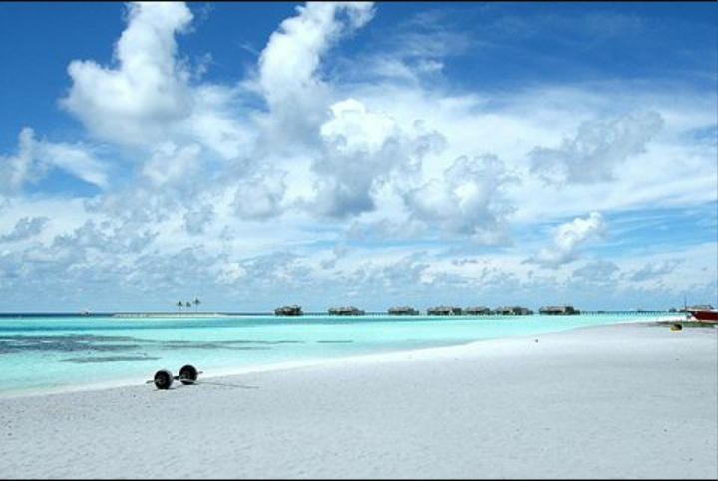
أنواعه
التخيل الابداعي
التخيل المشتت
التخيل
الابداعي
التخيل المشتت

Slide 7
استراتيجيات التخيل العلمي (الموجه )
من السهل على كل انسان ان يتخيل بل نحن نمارسه حقا وهناك فرق بين شخص واسع الخيال وبين شخص واقعي لا يذهب بعيدا.
ان الطلبه يمارسون نوعين من التخيل :
الاول هو التخيل المشتت الذي يقود الى احلام يقضه مشتته والثاني هو التخيل الابداعي الذي يقود الى الابداع وهذا هو المهم الذي يقود الطالب إلى رسم لوح فني أو إبداع قصيدة أو حل مسألة .
إن المطلوب في المدرسة هو التخيل الإبداعي المنتج ،والمطلوب من المعلم أن يكون واسع الخيال ليقوم طلابه بتخيلات إبداعية ، وهكذا يكون التخيل استراتيجية في التدريس الإبداعي

Slide 8
أهمية التخيل واستخدامه في العمل الصفي :
1) يثير مشاركه فعاله وحقيقية من الطالب فالطالب الذي يتخيل نفسه رساما فيصبح طرفا فاعلا في سلوك هذه الاشياء .
2)التعلم عن طريق التخيل اشبه بخبره حيه حقيقيه تبقى لمدة اطول في ذاكرتنا
3)التخيل مهارة تفكير ابداعيه تقودنا الى اكتشافات وافكار جديدة
4) التعلم التخيلي تعلم اتقاني أننا نعيش الحدث ونستمتع به كما أنه يستفز الجانب الأيمن من الدماغ ،إضافة إلى الجانب الأيسر
5) يرى مستخدمي استراتيجية التخيل صورة مستمره تجعل تلاميذهم هادئين ، اقل اضطرابا ، تحصيل عال ، نجاح وثقة بالنفس، اكثر انتباها وتركيزا ، اكثر احتراما للاخرين ،اكثر اهتماما وفاعليه بالاعمال المدرسيه .

Slide 9
أهداف استرتيجية التخيل الموجه
.1 تنمية قدرات التخيل ثلاثي الأبعاد والتفكير الفراغي .
2. تقريب المفاهيم المجردة ،والعمليات الدقيقة للظاهر المختلفة .
3. الدخول في عوالم الذرات والجزيئات ودقائق تكوين المادة .
4. زيادة قدرتهم على التفكير في كثير من الظواهر بنظرة عميقة والبحث عن تفسير مبني على العلاقات بين التكوينات الدقيقة للمادة .
5. متعة حقيقية للمتعلمين يتم تطبيقها من فترة لأخرى لتضفي نوعاً من التغيير على تدريس المادة العلمية.
6. تنمية قدرات ما وراء المعرفة ، كالتحكم في الانتباه والتركيز والتفكير.
7. تمرين المتعلمين على صفاء الذهن وتبديد القلق.
8. إثراء الصور الذهنية للمتعلمين والتي تعتبر أساساً لتوليد الأفكار الإبداعية.

Slide 10
الشروط التي ينبغي مراعاتها عند ممارسة التخيل في الفصل
ممارسة التخيل في مكان مريح و هادي وربما يحتاج الطالب الى وضع مريح كالاسترخاء وإغماض العينين أثناء التخيل .
توفير وقت كافي يتلاءم مع موضوع التخيل .
يتطلب وجود قائد او مرشد يقود التخيل ويعطي توجيهاته اثناء التخيل .
يحتاج الطالب الى ان يفرغ ذهنه تماما ويفكر في موضوع التخيل فقط .
يفضل وجود مؤثرات صوتيه تتناسب وموضوع التخيل .

Slide 11
خطوات تنفيذ الاستراتيجيه
اعداد سيناريو للتخيل
أنشطة تابعه
تنفيذ التخيل
أنشطة تخيليه
سيناريو التخيل
الاسئلة التابعه
تنفيذ نشاط التخيل
أنشطة تحضيريه

Slide 12
خطوات تنفيذ استراتيجية التخيل الموجه
1) إعداد سيناريو التخيل :
يقوم المعلم بإعداد سيناريو للتخيل ويراعى فيه ان تكون الجمله قصيره وغير مركبه بشكل يسمح للمتعلم ببناء صوره ذهنيه فالجمل المركبه قد تحمل مخيله المتعلم فوق طاقاتها بشكل لا يمكنه من بناء الصور الذهنيه وقد يؤدي ذلك الى عدم تمكنه من متابعه النشاط ويراعى في السيناريو ان يخاطب الحواس الخمس وذلك بهدف صقل كل القدرات لدى المتعلمين .
2) البدء بأنشطة تخيلية تحضيرية :
وهي عبارة عن مقاطع قصيرة لموقف تخيلي بسيط تنفذ قبل البدء بالنشاط التخيلي الرئيسي وهدفها مساعدة المتعلم للتهيؤ ذهنيا للنشاط التخيلي الرئيسي ولتمكين المتعلمين من التخلص من المشتتات التي تمتلئ بها مخيلاتهم والتي أحضروها معهم قبل دخول غرفة الصف .

Slide 18
3) تنفيذ نشاط التخيل :
أ‌) تهيئة المتعلمين بتعريفهم بنشاط التخيل وبيان أهميته في تنمية قدرات التفكير لديهم ،وطلب منهم الهدوء والتركيز ومحاولة بناء صور ذهنية لما سيستمعون إليه ، إن كثيراً من المعلمين يتسرعون في البدء في النشاط التخيلي .
ب‌) الطلب من المتعلمين أخذ نفس طويل ثم غلق أعينهم .
ت‌) القراءة بصوت عال وبطيء .( تنويع في نبرات الصوت )
ث‌) الوقوف في مقدمة الفصل ، وتجنب الحركة الزائدة أثناء الإلقاء حتى لا يشتت ذلك المتعلمين ويمنع تكون الصور الذهنية لديهم .
ج‌) إعطاء كل وقفة حقها .

Slide 19
4) الأسئلة التابعة :
بعد تنفيذ النشاط الرئيسي يقوم المعلم بطرح عدد من الأسئلة على المتعلمين ويطلب منهم الحديث عن الصور الذهنية التي قاموا ببنائها أثناء التخيل ،ويتم اتباع التعليمات التالية :
أ‌) إعطائهم وقتاً للحديث عما تخيلوه.
ب‌) طرح أسئلة عن الصور التي قاموا ببنائها وليس عن المعلومات التي وردت في السيناريو، وإلا فإنهم سيركزون ما ورد في السيناريو حرفياً.
ت‌) الترحيب بكل الإجابات والتخيلات.
ث‌) محاولة التقليل من مستوى القلق عندهم إلى أدنى مستوى.
ج‌) السؤال عن جميع الحواس هل عايشوا روائح معينة أو ألواناً معينة أو شعوراً بالحرارة أو البرودة أو تذوقوا شيئاً معيناً .
ح‌) كتابة أو رسم الرحلة التخيلية وذلك بالطلب من المتعلمين كتابة أو رسم ما عايشوه في الرحلة التخيلية على شكل قصة ،يعبرون فيها عن الصور الذهنية التي مرت عليهم في أثناء رحلتهم التخيلية.

Slide 20
تم بحمد الله
اشكركم لحسن الاستماع

